Slide 1

Sistema de Inscripción y Gestión de Asignaturas Horus.

Slide 2
Equipo
Juan
Albornoz
Cristian Mardones
Francisca
León
Gabriel
Campos
Base de datos y conectividad multiplataforma.
Back-end y módulo de machine learning.
Desarrollo Front-end y arquitectura del sistema.
Documentación, análisis y back-end.

Slide 3

Contexto
PROBLEMA
SOLUCIÓN
Los procesos de inscripción y gestión académica en muchas instituciones aún son manuales, lo que genera baja eficiencia, dificultad para administrar horarios y salas, poca flexibilidad en la asignación de profesores y escasa orientación a los estudiantes al momento de inscribir asignaturas.
Horus ofrece una plataforma que automatiza la inscripción y gestión de asignaturas, validando prerrequisitos y cupos en tiempo real, optimizando horarios y salas mediante inteligencia artificial, e integrándose con las bases de datos institucionales para entregar eficiencia, escalabilidad y personalización.

Slide 4
Objetivo General
Desarrollar una aplicación web para inscripciones académicas, integrando distintos motores de bases de datos y generando recomendaciones de horarios con apoyo de inteligencia artificial.

Slide 5
01
Diseñar la arquitectura de la aplicación integrando distintos motores de base de datos y gestión académica.
Objetivos específicos
02
Implementar módulos para administrar asignaturas, usuarios y horarios de forma centralizada.
03
Desarrollar un componente de IA que recomiende horarios personalizados a los estudiantes.
04
Evaluar el sistema con pruebas de usabilidad y funcionamiento.

Slide 6





Alcances del proyecto
Ingesta e integración de datos multifuente.
Gestión de perfiles y control de acceso.
Reportes operativos de ocupación y de horarios.
Catálogo académico normalizado.
Optimización de agenda mediante modelo de recomendación (IA)
Inscripción y validación de horarios.

Slide 7





Metodología Cascada
ANÁLISIS
DISEÑO
DESARROLLO
PRUEBAS
IMPLEMENTACIÓN

Slide 8
Cronograma
FASE 3
FASE 2
Semana 16 a la 18
FASE 1
- Pruebas de casos simulados
- Validaciones
- Entrega final
Semana 5 a la 15
- Desarrollo front-end
- Desarrollo Back-end
- Desarrollo integración fuentes externas
- Desarrollo motor IA
- Pruebas unitarias
Semana 1 a la 4
- Levantamiento de requerimientos
- Definición arquitectura
- Diseño mockups

Slide 9

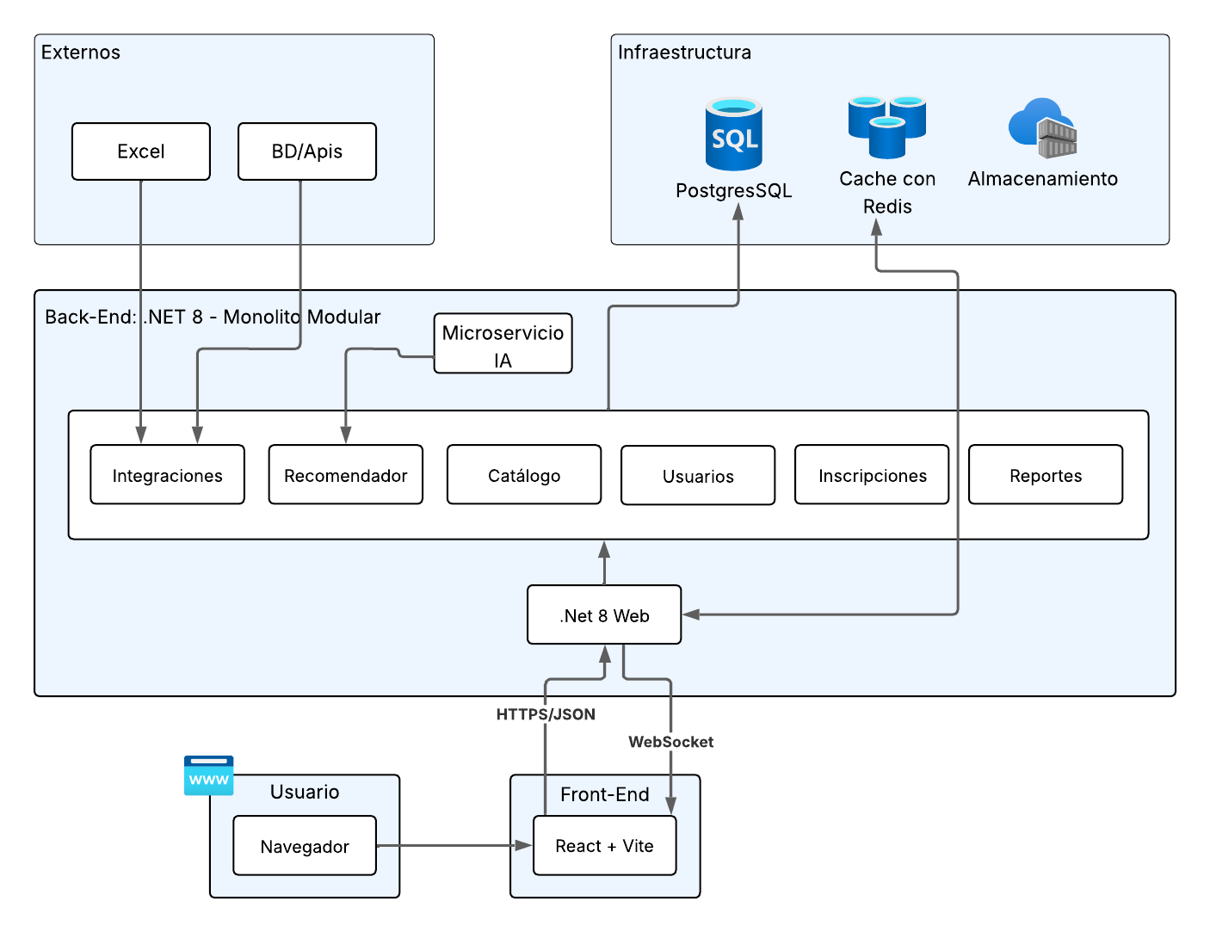
Arquitectura

Slide 10









Tecnologías utilizadas

Slide 11
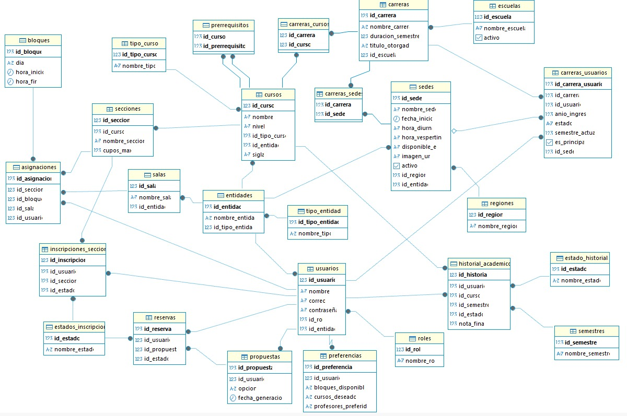
Modelo de datos

Slide 12
Demo de Proyecto

Slide 13




Mejoras Futuras
Accesibilidad para uso de estudiantes con discapacidades.
Habilitar más opciones de base de datos para la migración automática.
Predicciones con IA para alumno
Envío de correos

Slide 14
¡Gracias!
Sistema de Inscripción y Gestión de Asignaturas Horus.

